Slide 1
EVALUASI APLIKASI
Stop Boros Pangan - NFA

Slide 2
CATATAN DARI PENGGUNA
EMAIL TIDAK BERFUNGSI (Menampilkan Error saat melakukan aksi)
ALUR KHUSUS UNTUK PENGISIAN STOK DI GUDANG PENGGIAT YANG MENGGUNAKAN PROSEDUR PEMESANAN FASILITAS KENDARAAN FOOD TRUCK DAN FOOD BOX SAJA. SEHINGGA TIDAK BISA DICAMPUR DENGAN STOK DILUAR KEGIATAN
PELAPORAN DONATUR MENGGUNAKAN AKUN BAYANGAN UNTUK MELAPORKAN STOK KESELURUHAN
(Mohon tambah jika kurang..)

Slide 3
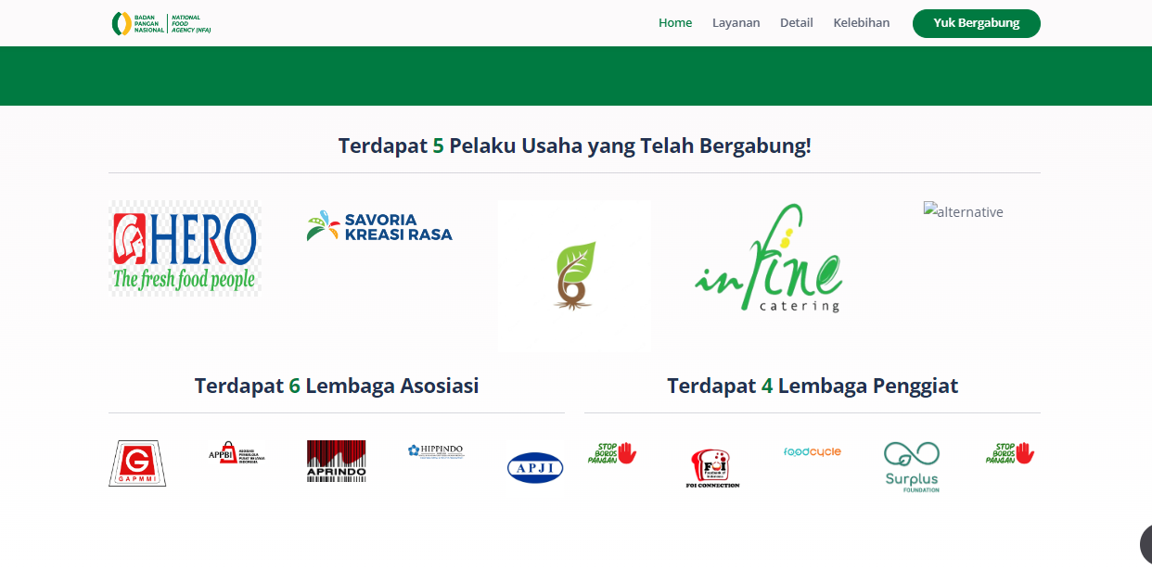

Slide 4
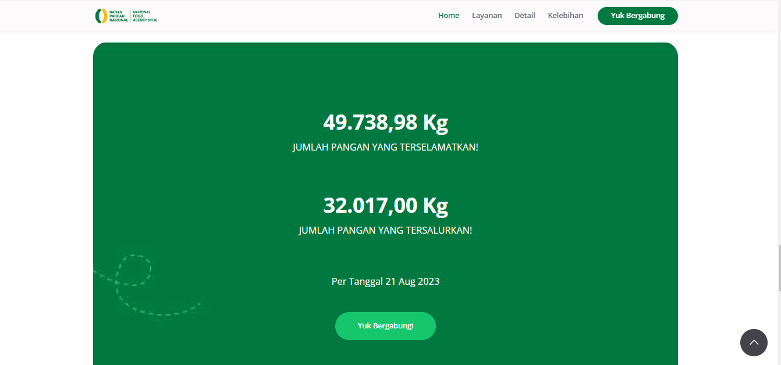

Slide 5
System Spec V1
Laravel 7
PHP 7.4
MailServer badanpangan.go.id

Slide 6
ALUR SISTEM

Slide 7
PENYEDIA
KOORDINATOR
TIM MOBILE
START
PJ GUDANG/ PENGGIAT
VERIFIKASI AKUN
PENUNJUKAN TIM PENYALURAN
KONFIRMASI SUDAH DI GUDANG
REGISTRASI
Nama
Email aktif
No Kontak
Jabatan
LOGIN
Email
Password
PENJADWALAN,
PENENTUAN TITIK, DAN JENIS PANGAN SERTA JUMLAH
PENYALURAN
KONFIRMASI PENYALURAN SELESAI
VERIFIKASI
PENJEMPUTAN
Detail Perusahaan
Nama Perusahaan
Alamat*
Asosiasi/Non
Jenis Penyedia**
Logo
PELAPORAN STOK SELESAI QC
PENGUMPULAN
DAN PENYORTIRAN
KONFIRMASI SUDAH DI GUDANG
PEMESANAN PENJEMPUTAN
Pemesanan Waktu Penjemputan
Daftar Potensi Food Waste
Jenis Pangan***
Nama Komoditas****
Rekomendasi dimanfaatkan sebelum
Quantitas (Kg)
PENUNJUKAN TIM PENJEMPUTAN
DAN PENENTUAN TUJUAN GUDANG
KONFIRMASI SUDAH DIAMBIL
Keterangan :
*Provinsi, Kab dan alamat lengkap
**Master Data Jenis Penyedia (resto, retail, dll)
***Master Data Jenis Pangan (Bahan Basah, Kering, Pangan Olahan)
****Master Data Komoditas
VERIFIKASI
PENJEMPUTAN

Slide 8
Donasi
Bahan A – Donatur A
Bahan B – Donatur A
Bahan C – Donatur B
Stok dan QC
Stok Gudang A – Bahan A,B,C
QC Gudang A – Bahan A, B, C
Penyaluran
Penyaluran A – Gudang A

Slide 9
YANG DIBUTUHKAN ADALAH

